Slide 1
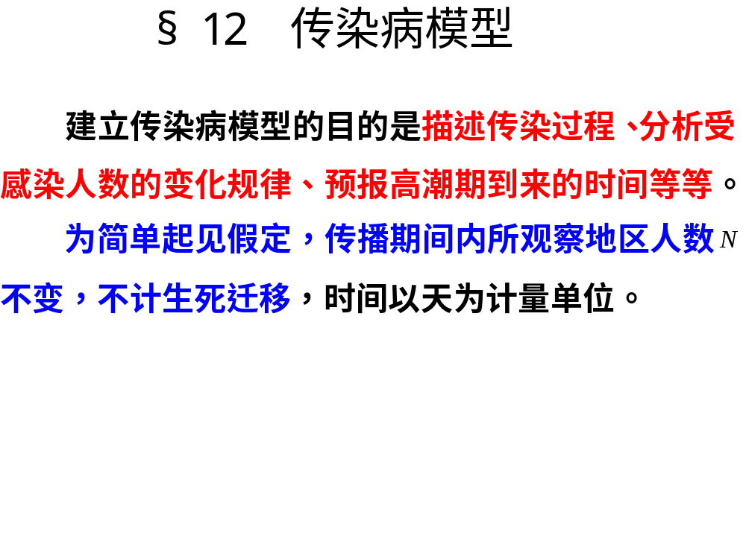

Slide 2
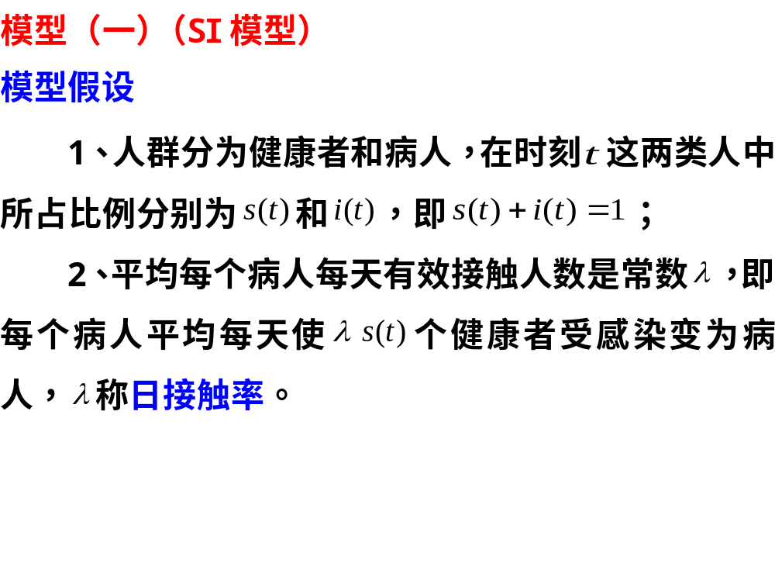

Slide 3
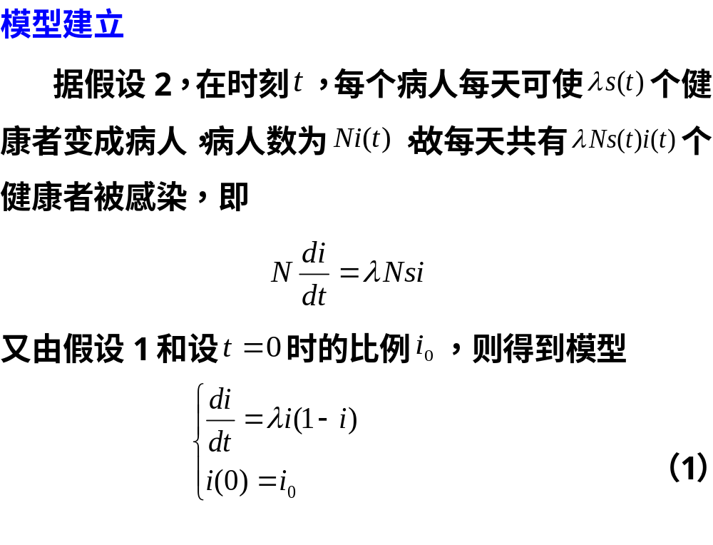

Slide 4
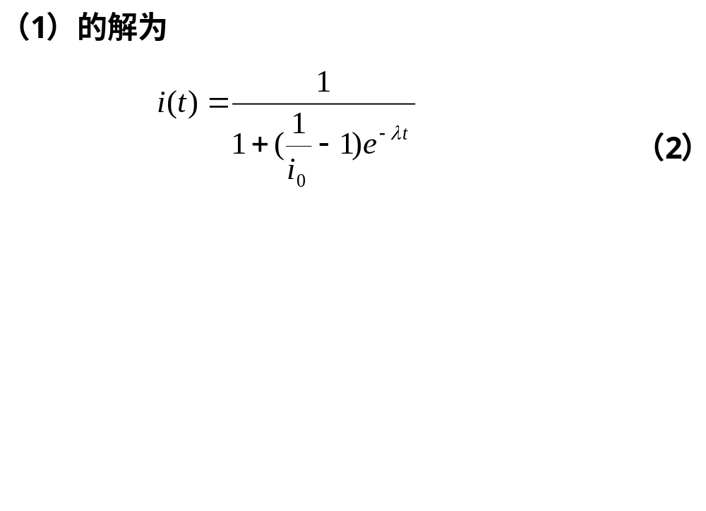

Slide 5
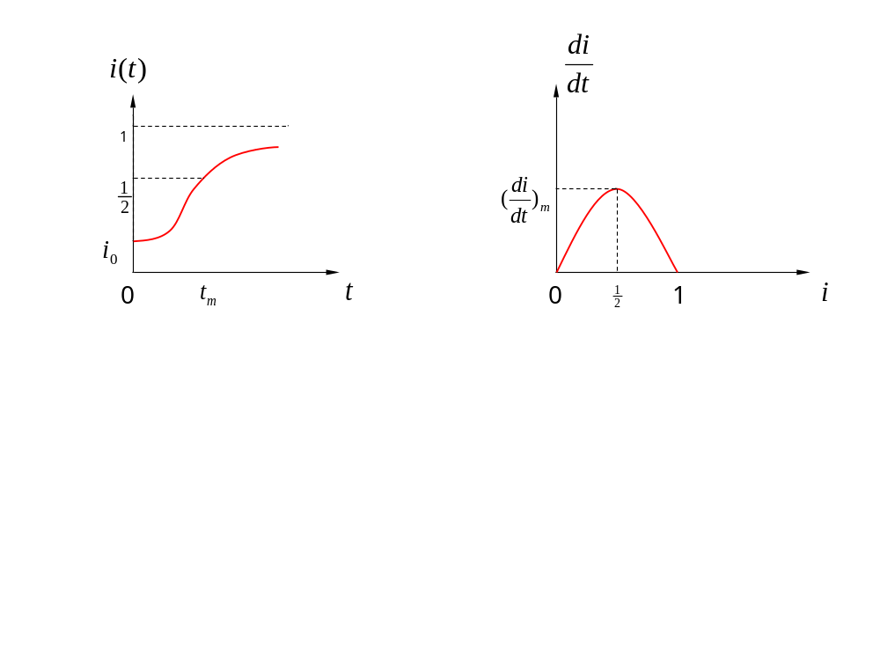

Slide 6
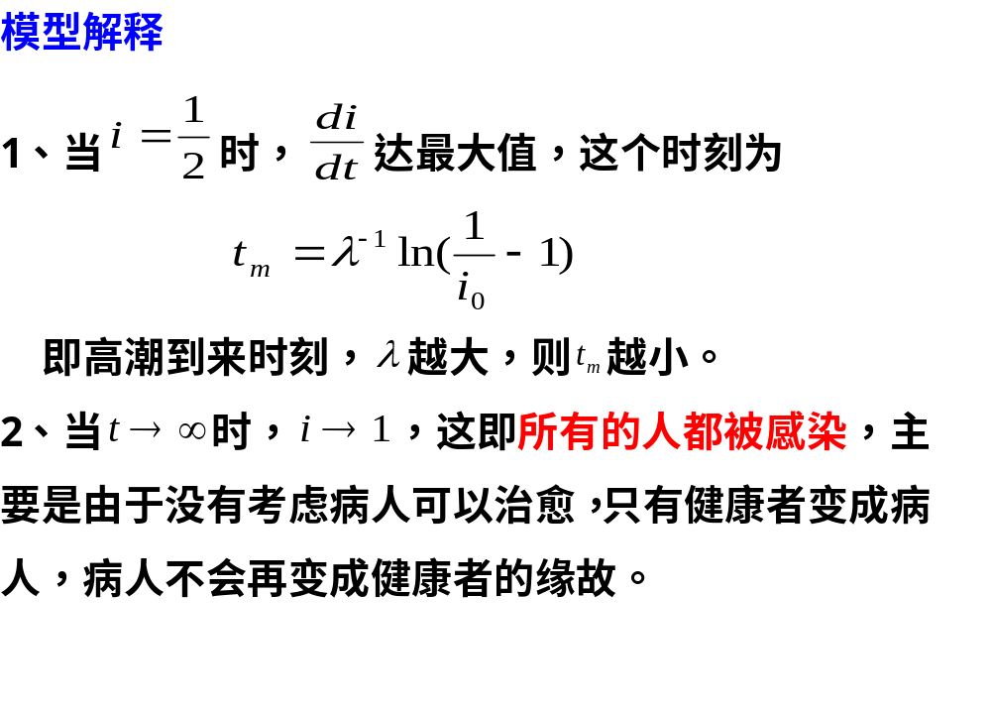

Slide 7
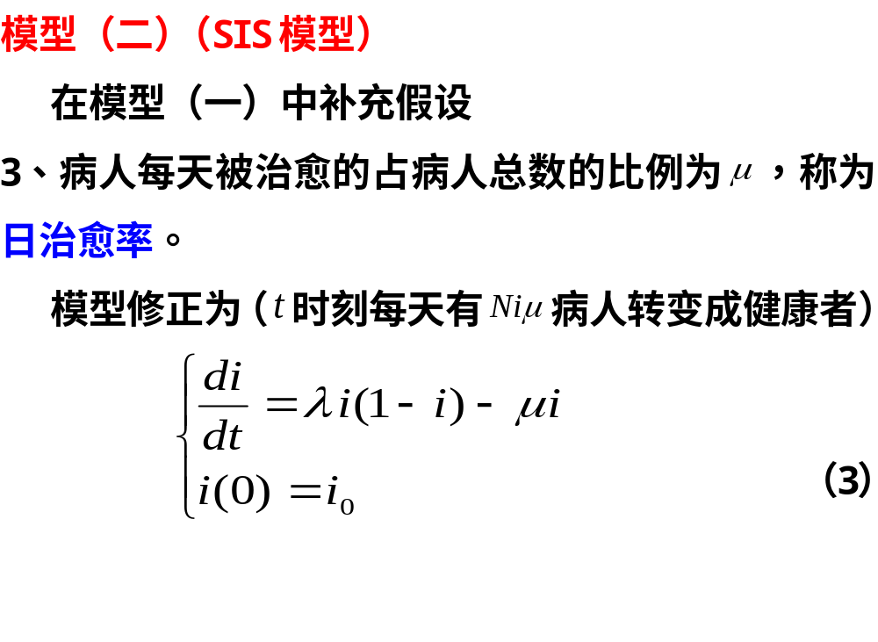

Slide 8
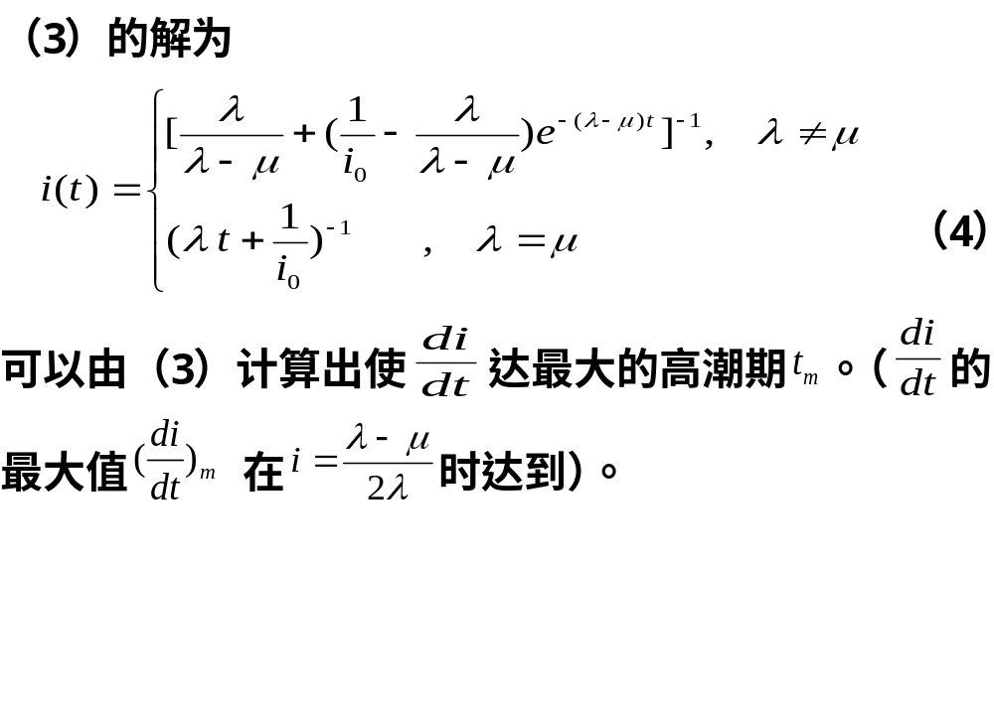

Slide 9
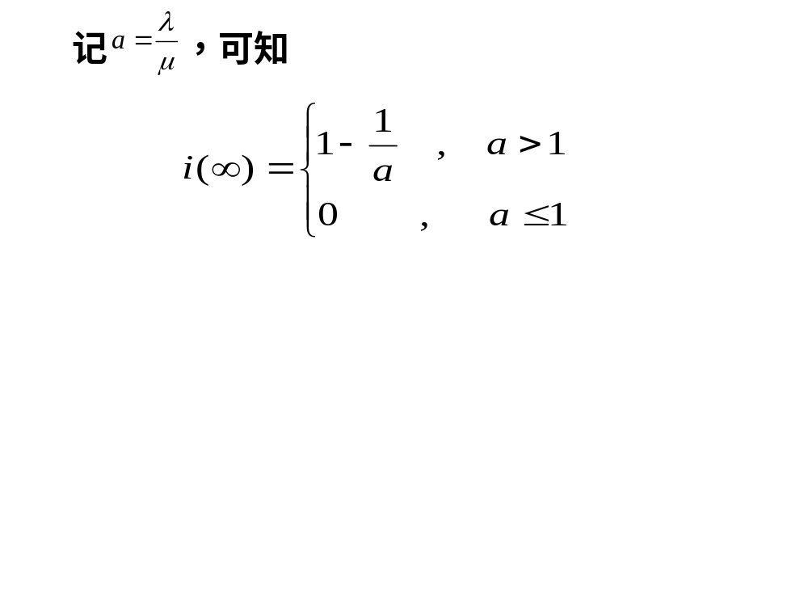

Slide 10
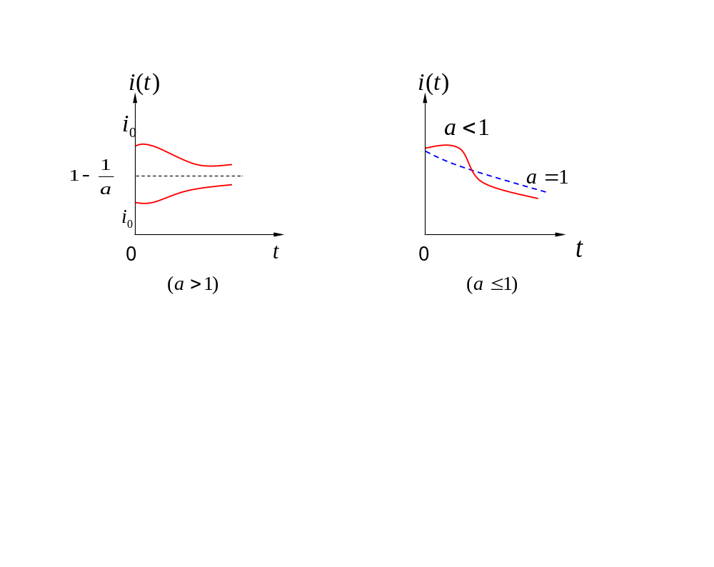

Slide 11
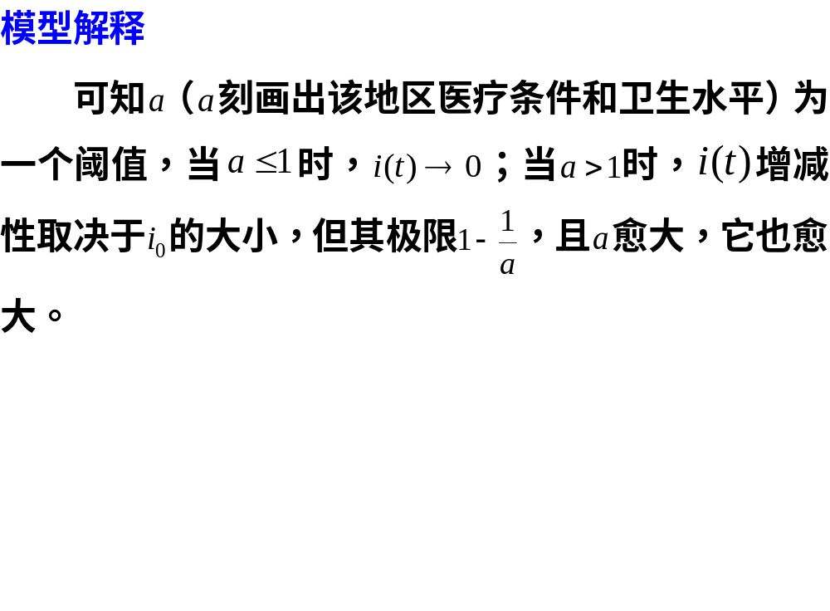

Slide 12
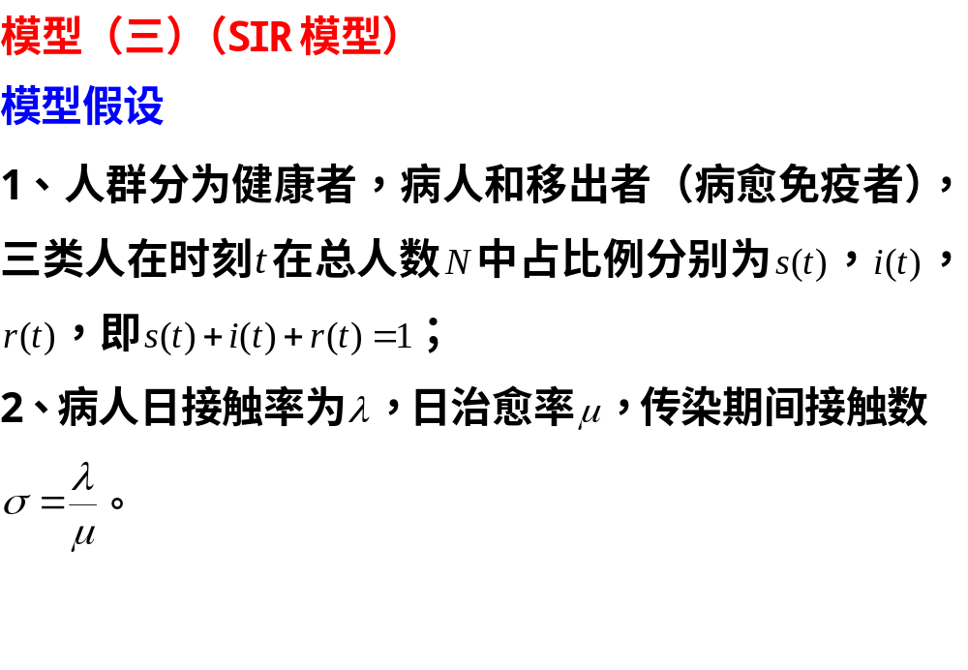

Slide 13
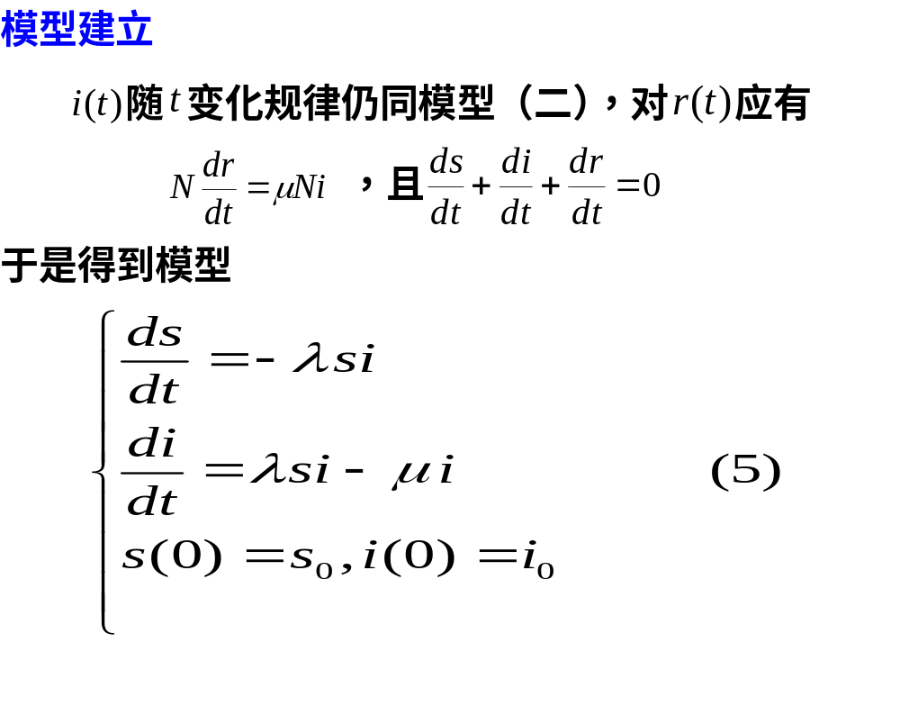

Slide 14
建立函数文件sir.m
function f= sir (t,x)
f= [-2*x(1)*x(2); 2*x(1)*x(2)-x(2)];
求解微分方程
y0=[0.7;0.3];
[t,x]=ode45 (@sir,[0,15],y0)
得出方程的数值解之后，还可以绘制解的曲线。
subplot (1,2,1); plot (t,x); %系统时间响应曲线

Slide 15
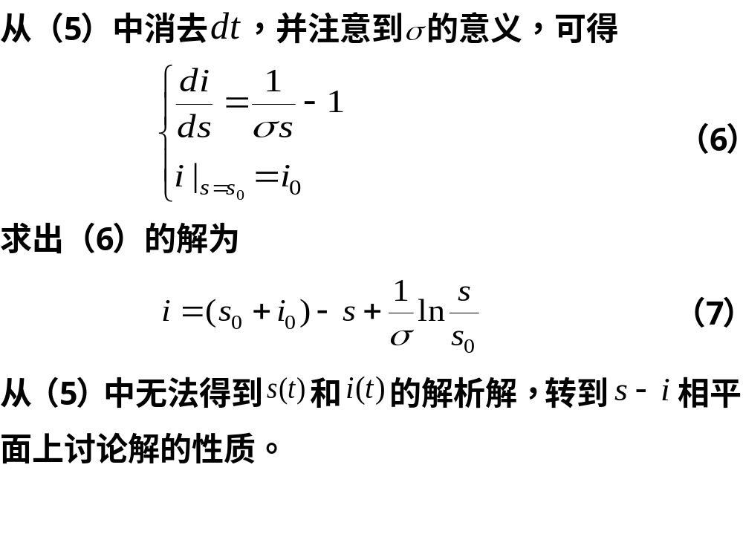

Slide 16
subplot (1,2,2); plot (x(:,1), x(:,2))
%系统相平面曲线
将初始条件改成下面的样子，重复做一次试验，发现结果与前者情况有何 不同？
y0=[0.3;0.6];

Slide 17
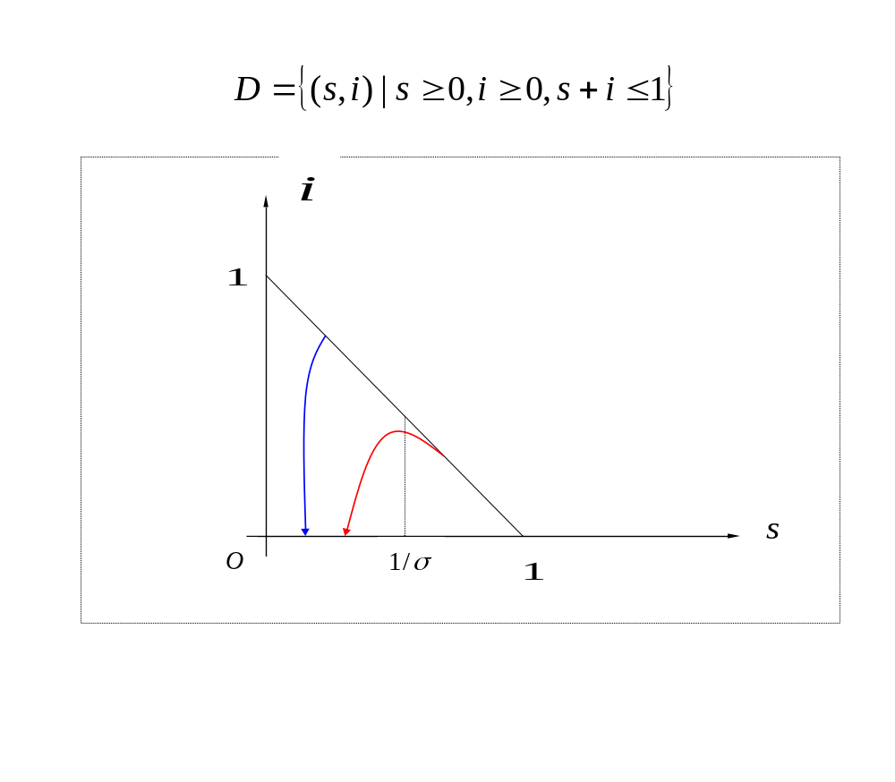

Slide 18
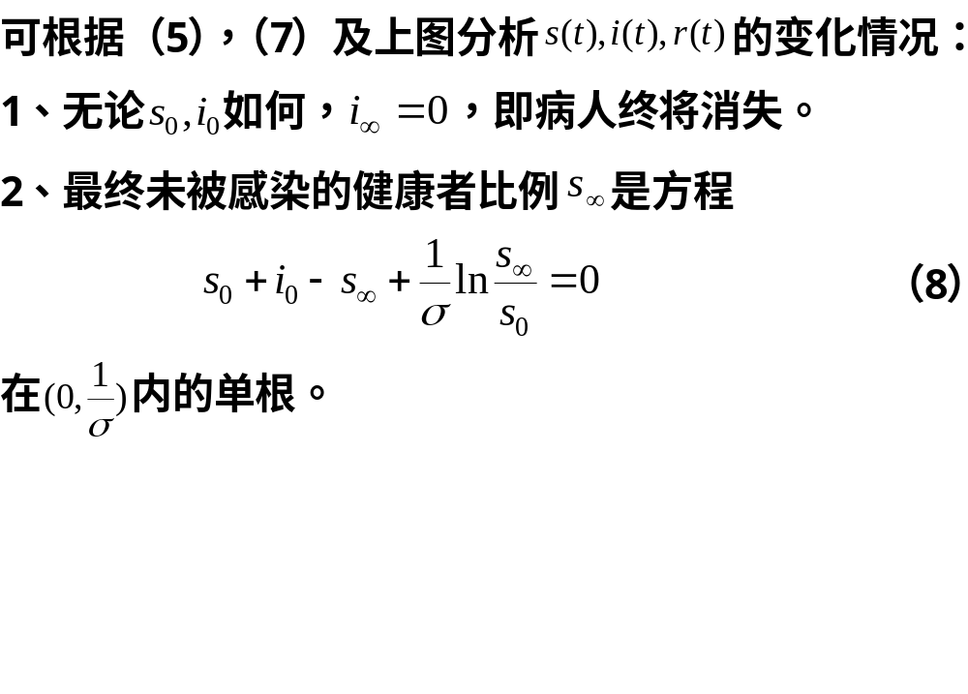

Slide 19
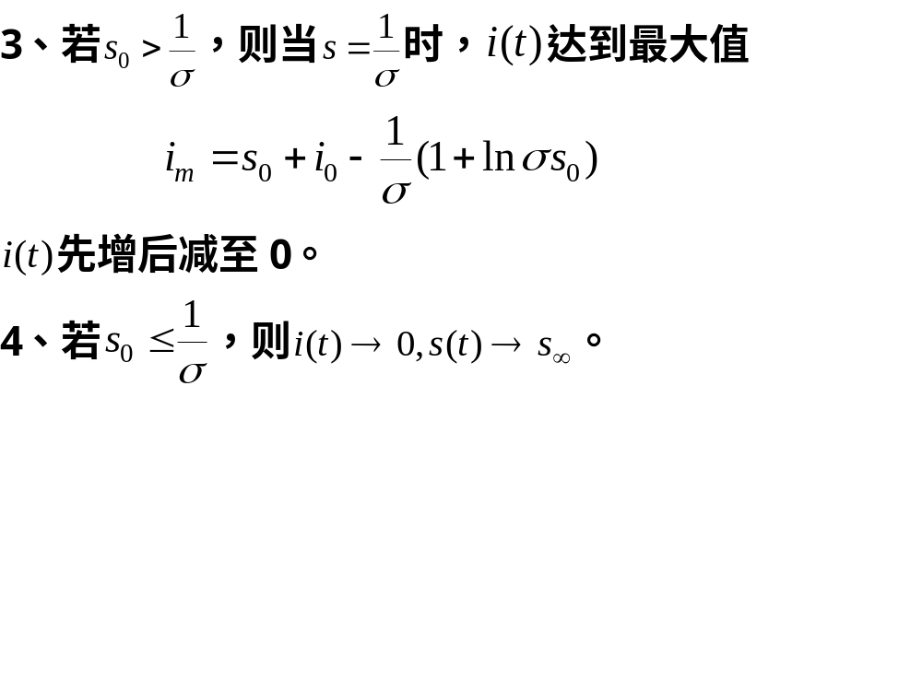

Slide 20
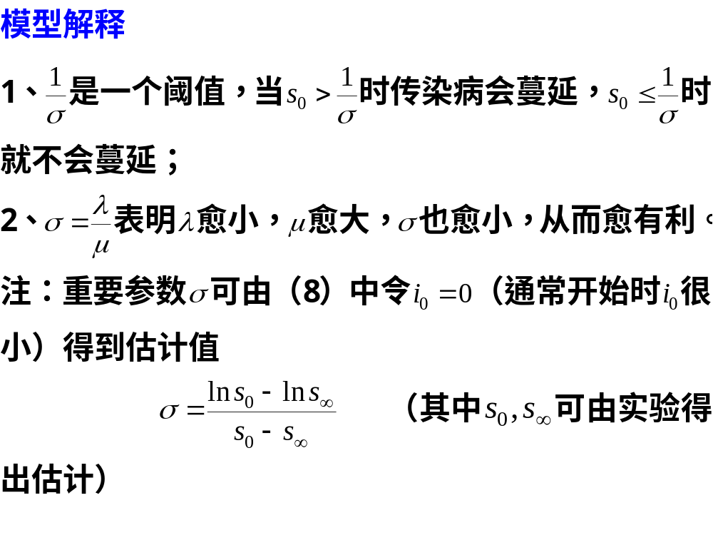

Slide 21
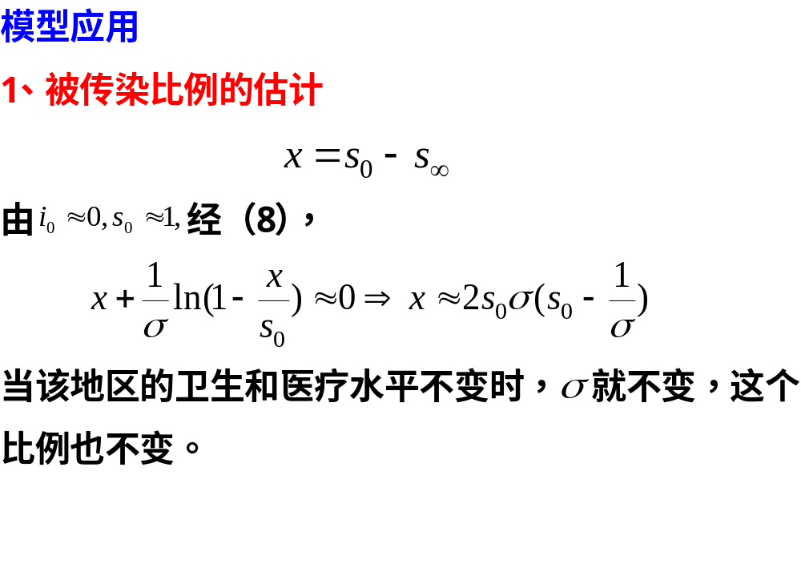

Slide 22
